Slide 2
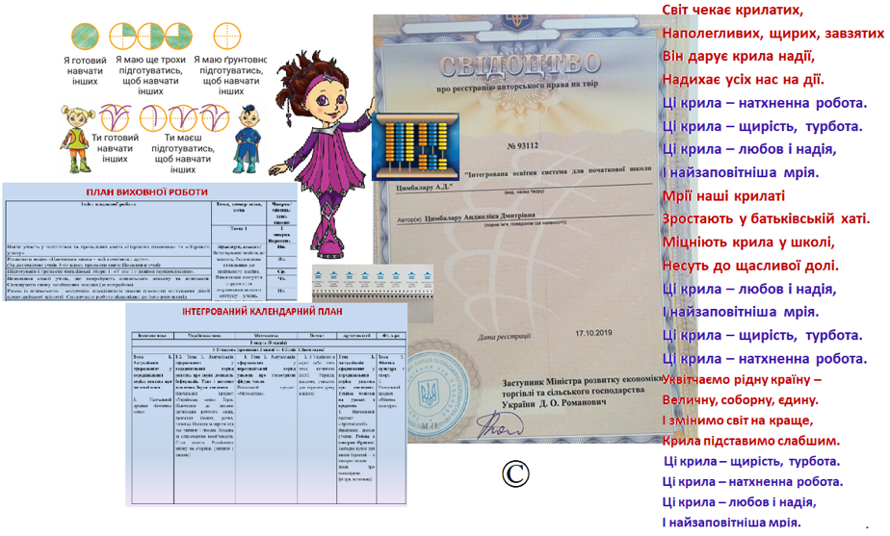
Авторське право на реалізацію інтегрованої освітньої системи для початкової школи та її дидактико-методичного забезпечення

Slide 3
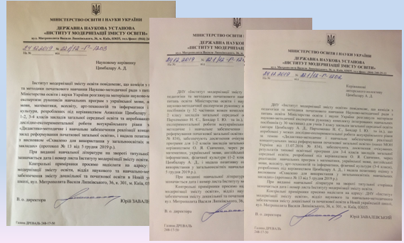
Схвалення МОН України програмного і навчального забезпечення реалізації інтегрованої освітньої системи для початкової школи А. Д. Цимбалару

Slide 4
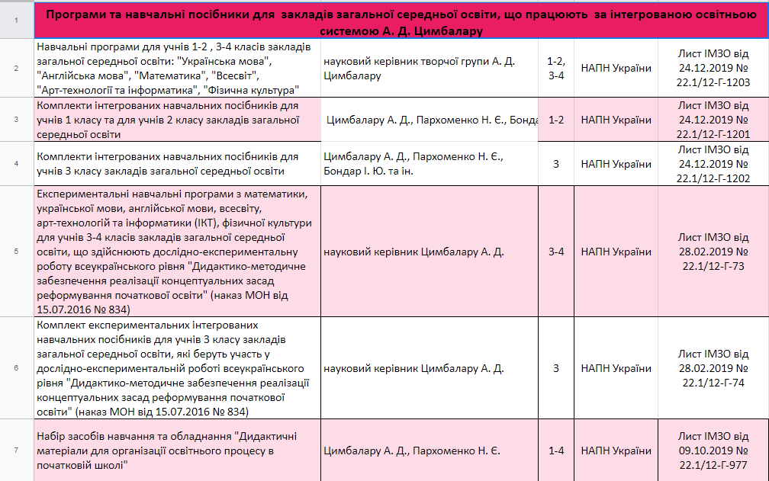
Програми, посібники і дидактичні матеріали представлені у переліку схвалених МОН України для використання в закладах загальної середньої освіти
https://docs.google.com/spreadsheets/d/1KNxK-QSJxSFmexcGOP9irYw-ufgbWfiQbajDldiLNvQ/edit?ts=5a382670#gid=1370305555

Slide 5
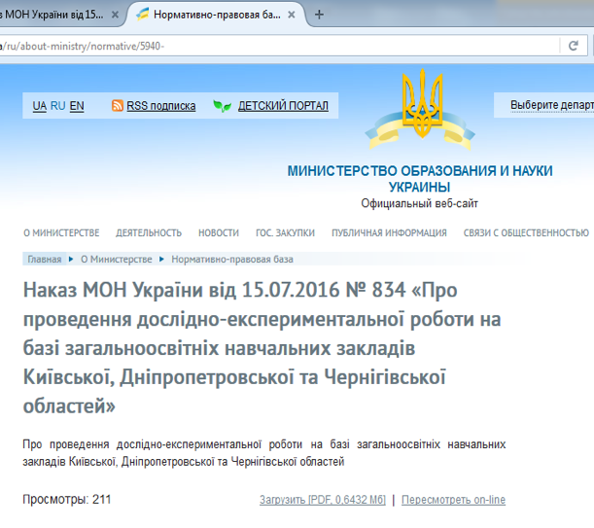
Дослідно-експериментальна робота всеукраїнського рівня «Дидактико-методичне і навчальне забезпечення реалізації концептуальних засад реформування початкової загальної освіти» на 2016-2020 роки
(Наказ МОН України від 15.07.2016. № 834)

Slide 6
3-D інтеграція
освітнього процесу
на рівні
навчальних програм
на рівні
планів (календарного і виховної роботи)
на рівні
навчального забезпечення

Slide 7
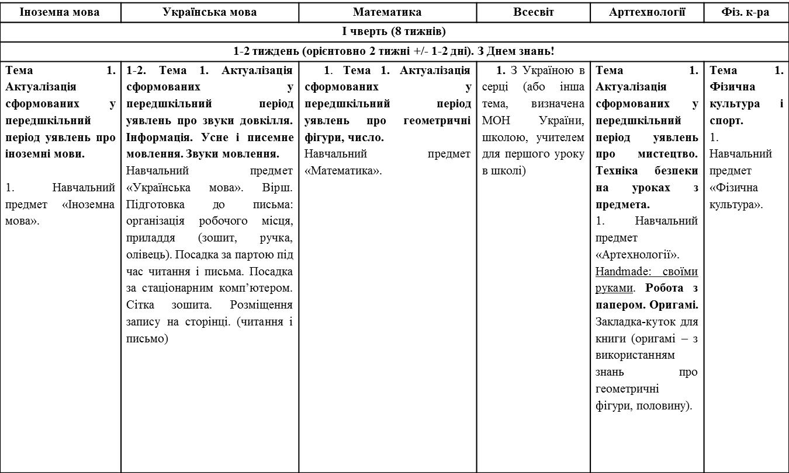
Інтегрований календарний план

Slide 8
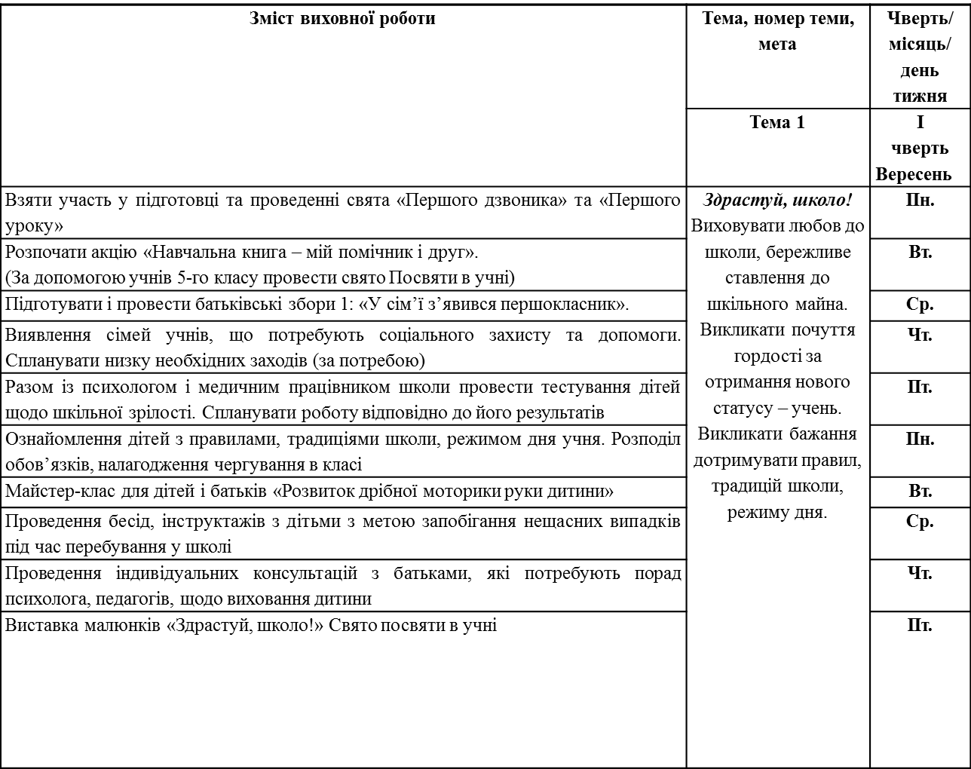
План виховної роботи

Slide 9
Інтегрований навчальний посібник

Slide 10
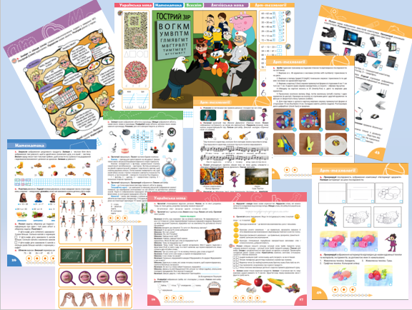

Slide 11
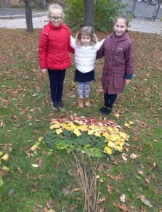
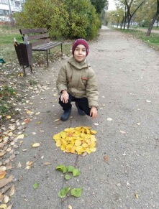
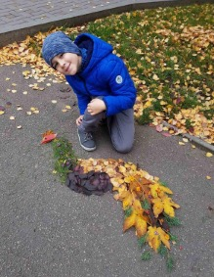
Навчальні проєкти

Slide 12
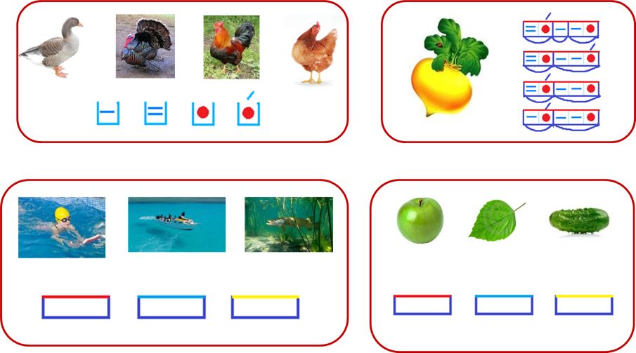
Селфі-аудит

Slide 13
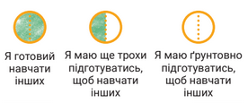
Самооцінювання
Формувальне оцінювання
Оцінювання вчителем

Slide 14
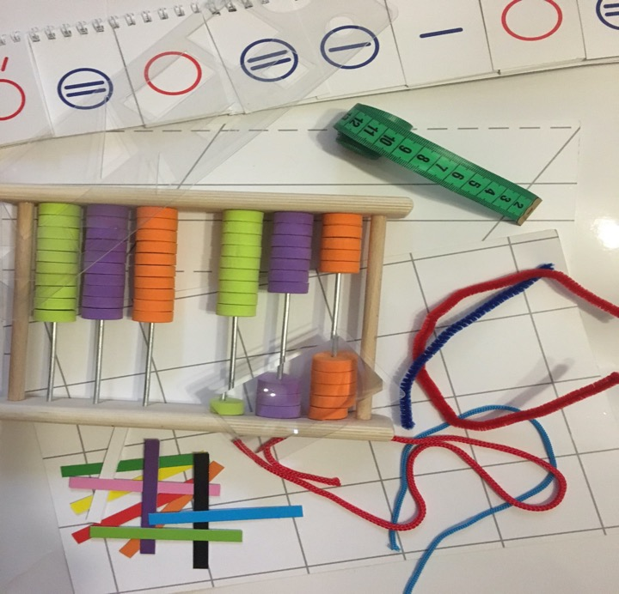
Дидактичні матеріали

Slide 15
Застосування здоров’язбережувальних технологій
Фізкульт-хвилинки на уроках
Хвилинки релаксації
Дозвілля на перервах
Адаптаційний період «Шкільний старт»
Ранкові зарядки - нейробіка
Заняття з фізичної культури

Slide 16
Результати апробації інтегрованої освітньої системи в умовах реального навчального процесу
психологічна комфортність – 99,029%;
позитивна мотивація навчання – 84,851%;
відсутність негативної динаміки стану здоров’я – 94,174%;
якість навчання – 88%.

Slide 17
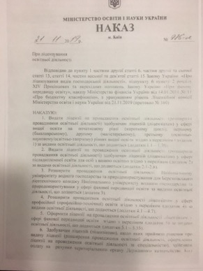
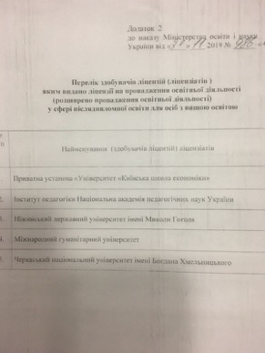
Ліцензія для здійснення курсової підготовки вчителів до роботи за авторською інтегрованою освітньою системою А. Д. Цимбалару
Реєстрація на курси за посиланням:
http://undip.org.ua/info/9580/?fbclid=IwAR2PHnTs0GKYq_Ixq4rXzAhVmfwgJjn3NDE9bWKfqaAKC80H4XEh8qRXvCg
або https://docs.google.com/document/d/16ChUoAyEoF_8qT4zBbGuFuXeueyBRwgM/edit

Slide 18
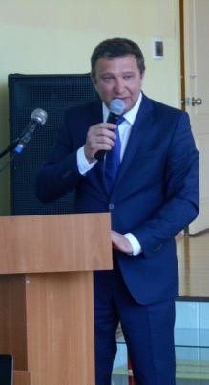
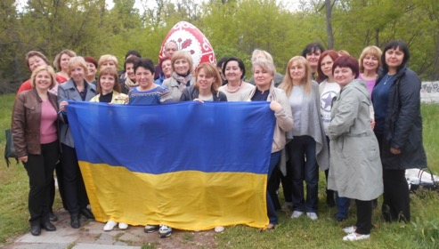
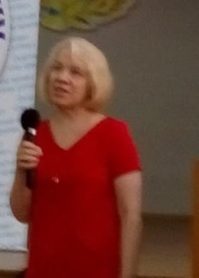
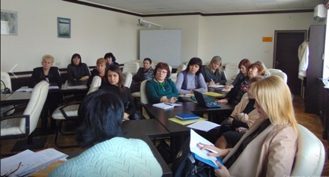
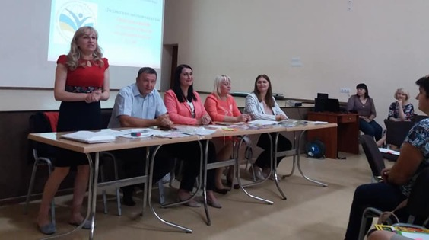
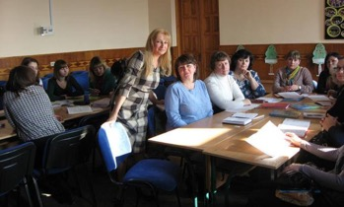
Дружна крилата родина вчителів-експериментаторів і авторів

Slide 19
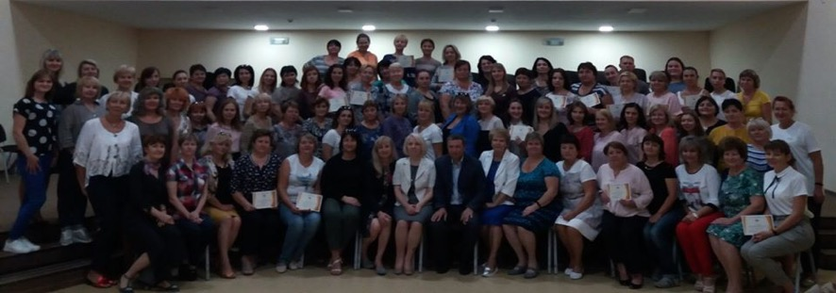
Раді прийняти в свою дружну крилату родину всіх, хто бажає навчати дітей за інтегрованою освітньою системою
А. Д. Цимбалару.
Адреса: 04053, Україна, м. Київ, вул. Січових Стрільців, 52-Д (Інститут педагогіки НАПН України, 407 каб.)
Телефон гарячої лінії: 0800332454 (безкоштовно), 066-791-03-88 (Viber, Telegram, WhatsApp)
Електронна скринька: svit.krylatyh@ukr.net
Група у Facebook: Освітня система Анжеліки Цимбалару

Slide 20
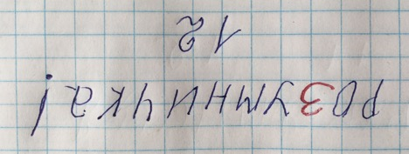
Не чекайте дива! Творіть його!
Дякую за увагу!

